Slide 1





)
)
)
BÀI 3: BIỂU THỨC TỌA ĐỘ CỦA CÁC PHÉP TOÁN VECTƠ (TIẾT 6)
)
)
)
)
)
)
)
)
)
)
)
)
)
)
)

Slide 2
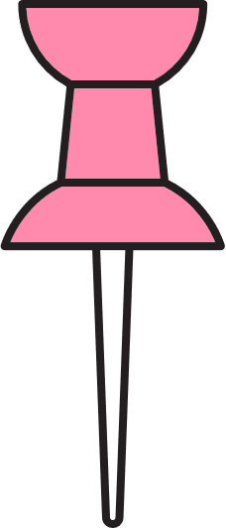

NỘI DUNG TIẾT HỌC
Làm bài tập SGK (phần 2)

Slide 3


⬩Bài 5:
Cho ba điểm A(3; 3; 3), B(1; 1; 2) và C(5; 3; 1).
a) Tìm điểm M trên trục Oy cách đều hai điểm B, C.
b) Tìm điểm N trên mặt phẳng (Oxy) cách đều ba điểm A, B, C.
Lời giải
a) Vì M ∈ Oy nên M(0; y; 0).
Vì M cách đều hai điểm B, C nên MB = MC hay MB² = MC²
$$⇔1^{2}+(1−y)^{2}+2^{2}=5^{2}+(3−y)^{2}+1^{2}$$
$$⇔4y=29⇔y=\frac{29}{4}$$

Slide 4

⬩Bài 5:
Lời giải
Vậy $M\left(0;{\frac{29}{4}};{0}\right)$.
b) $VN∈\left(Oxy\right)$ nên $N\left(x;{y};{0}\right)$.
Vì $N$ cách đều ba điếm $A,B$ nên $NA=NB=NC$ hay $NA^{2}=NB^{2}=NC^{2}$
$$⇔\left\{\begin{matrix}(3−x)^{2}+(3−y)^{2}+3^{2}=(1−x)^{2}+(1−y)^{2}+2^{2} \\ (3−x)^{2}+(3−y)^{2}+3^{2}=(5−x)^{2}+(3−y)^{2}+1^{2}\end{matrix}\right.$$
$$⇔\left\{\begin{matrix}4x+4y=21 \\ 4x=8\end{matrix}\right.$$

Slide 5

⬩Bài 5:
Lời giải
$$⇔\left\{\begin{matrix}y=\frac{13}{4} \\ x=2\end{matrix}\right.$$
Vậy $N\left(2;{\frac{13}{4}};{0}\right)$.

Slide 6

⬩Bài 6:
Cho các điếm A(-1;-1;0), B(0;3;-1), C(-1;14;0), D(-3;6;2). Chứng minh rẳng $\text{ABCD}$ là hình thang.
Lời giải
Ta có $\vec{AB}=\left(1;{4};{−}1\right),\vec{AC}=\left(0;{1}5;{0}\right),\vec{DC}=\left(2;{8};{−}2\right)$.
vi $\vec{DC}=\left(2;{8};{−}2\right)=2\left(1;{4};{−}1\right)=2\vec{AB}$ nên $\vec{DC}$ và $\vec{AB}$ cùng phương.
Mặt khác $\vec{AB}$ và $\vec{AC}$ không cùng phương nên $\text{CD}//\text{AB}$.
Do đó $ABCD$ là hình thang.

Slide 7
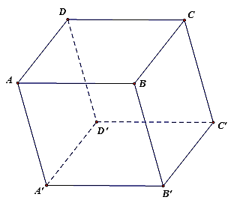
⬩Bài 7:
Cho hình hộp ABCD.A'B'C'D' có A(1;0; 1), B(2;1;2), D(1;-1; 1), C'(4;5; -5). Tìm tọa độ các đỉnh còn lại của hình hộp.
Lời giải

Slide 8

⬩Bài 7:
Lời giải
Do ABCD.A'B'C'D' là hình hộp nên các mặt là hình bình hành.
Ta có $\vec{AD}=\vec{BC}⇔\left\{\begin{matrix}1−1=x_{C}−2 \\ −1−0=y_{C}−1 \\ 1−1=z_{C}−2\end{matrix}⇔\left\{\begin{matrix}x_{C}=2 \\ y_{C}=0 \\ z_{C}=2\end{matrix}\right.\right.$
Vậy C(2; 0; 2).

Slide 9

⬩Bài 7:
Lời giải
Ta có $\vec{DC}=\vec{D^{′}C^{′}}⇔\left\{\begin{matrix}2−1=4−x_{D^{′}} \\ 1=5−y_{D^{′}} \\ 2−1=−5−z_{D^{′}}\end{matrix}⇔\left\{\begin{matrix}x_{D^{y}}=3 \\ y_{D^{y}}=4 \\ z_{D^{′}}=−6\end{matrix}\right.\right.$.
Vậy $D^{′}\left(3;{4};{−}6\right)$.

Slide 10

⬩Bài 7:
Lời giải
Ta có $\vec{AD}=\vec{A^{′}D^{′}}⇔\left\{\begin{matrix}1−1=3−x_{A^{′}} \\ −1−0=4−y_{A^{′}} \\ 1−1=−6−z_{A^{′}}\end{matrix}⇔\left\{\begin{matrix}x_{A^{′}}=3 \\ y_{A^{′}}=5 \\ z_{A^{′}}=−6\end{matrix}\right.\right.$.
Vậy A'(3; 5; -6).
Ta có $\vec{A^{′}D^{′}}=\vec{B^{′}C^{′}}⇔\left\{\begin{matrix}3−3=4−x_{B^{′}} \\ 4−5=5−y_{B^{′}} \\ −6+6=−5−z_{B^{′}}\end{matrix}⇔\left\{\begin{matrix}x_{B^{′}}=4 \\ y_{B^{′}}=6 \\ z_{B^{′}}=−5\end{matrix}\right.\right.$.
Vậy $B^{′}\left(4;{6};{−}5\right)$.

Slide 11
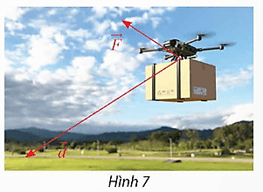

⬩Bài 8:
Tính công sinh bới lực $\vec{F}\left(20;{3}0;{−}10\right)$
(đơn vị: N) tạo bởi một drone giao hàng
(Hình 7) khi thực hiện một độ dịch chuyến
$\vec{d}=\left(150;{2}00;{1}00\right)$ (đơn vị: m).
Lời giải
Công sinh bới lực $\vec{F}$ là $A=\vec{F}⋅\vec{d}=20.150+30.200+\left(−10\right)⋅100=8000 \text{J}$.

Slide 12


HƯỚNG DẪN VỀ NHÀ
01
Ôn lại các kiến thức đã học trong bài
02
Hoàn thành các bài tập trong mục 3.6
Chuẩn bị bài sau – Ôn tập chương II
03

Slide 13
)
)
)
)
)
)
)
Thank You
)
Thank You
)
Tài liệu được chia sẻ bởi Website VnTeach.Com
https://www.vnteach.com
)
)
)
)
)
)
)
)
)

